Slide 1
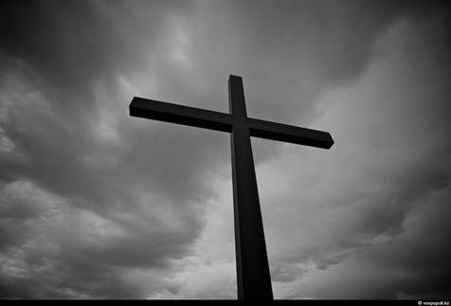
КРАТКАЯ ИСТОРИЯ:
ГУЛАГ – КАРЛАГ - АЛЖИР

Slide 2
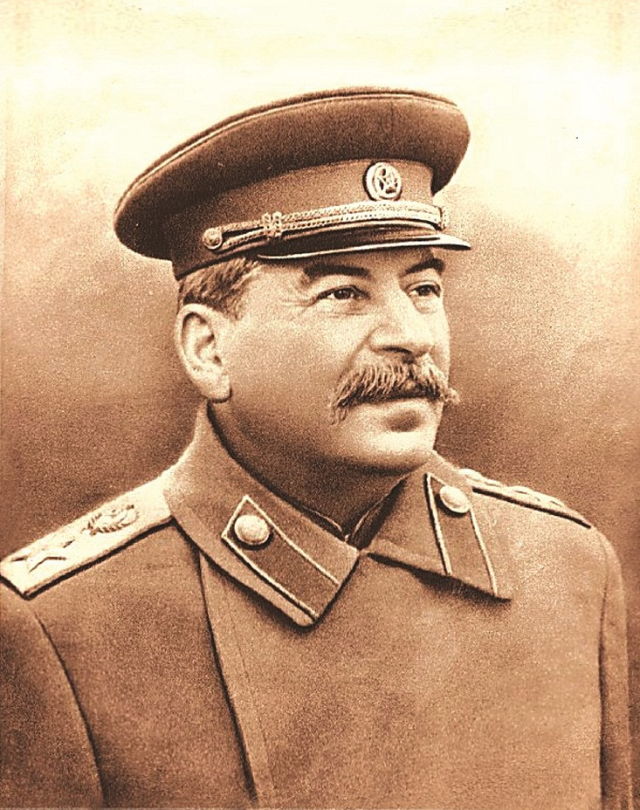
Тоталитаризм - это политический строй, который характеризуется полным контролем государства над всеми сферами общественной жизни, фактической ликвидацией прав и свобод граждан, репрессиями в отношении оппозиции и инакомыслящих

Slide 3
Признаки тоталитаризма
Монополия одной политической партии на власть
Полная монополизация власти одним политическим лидером
Советы, как форма демократических институтов избиралось по установке партии
Установление командно-административной системы управления
Стремление к созданию замкнутого, обособленного экономического механизма, который находится под жестким, централизованным контролем государства
Насаждение в обществе одной, единственно верной идеологии.
Трансфорамация понятий «национальный» на «советский» «интернациональный»
Государственно направляемый террор, посредством которого существующая власть стремится добиться всеобщей лояльности граждан

Slide 4
«Политика красного террора» в 30-е годы ХХ века
Голод в казахской степи
Массовые политические репресии
Казахстан – край лагерей
Политика насильственной департации
Военнопленные – жертвы советской идеологии, т.д.

Slide 5
Голод в казахской степи
Причины голода:
Конфискация скота и имущества байских хозяйств
Примениние карательных мер – ликвидация байства (кулачества) как класса - высылки, казни
Ликвидация личных хозяйств и создание колхозов
Насильственное оседание казахов-кочевников
Нарушение принципа добровольности
Увеличение плана заготовок продовольствия
1928 - коллективизировано - 2 % всех хозяйств,
1931 г. – от 70 до 99 %

Slide 6
«Политика геноцида»
Массовый гибель скота (от 40.5 млн. осталось 4,5 млн.голов)
Массовый голод и гибель людей:
  Численность погибших казахов - примерно 2,1 млн. человек
  Численность погибших других национальностей - 0,4 млн.чел. (в Казахстане сократилось украинцев от 859,4 тыс. до 658,1, узбеков- от 228,2 тыс.- 103,6, уйгуров - 62,3 тыс.- 36,6)
  1 млн. 130 тыс. чел. казахов эмигрировало за пределы республики
  Погибло 1/3 часть население Казахстана (до голода в республике - 6 млн. 200 чел, 4 млн 120 тыс.казахов (данные переписи 1926г.).
Масштабные антикрестьянские репрессии:
  к админстртивно-уголовной ответственности было привлечено 56.498 чел, из них 34.121 осуждены, 3.386 - приговорено к расстрелу, 13.151 – заключению в лагерях от 3-х до 10 лет.
  В степи прозошли 372 восстаний, с участием более 80 тыс человек. За участие в восстаниях органами ОГПУ осуждено - 5,551 чел., из них 883 расстреляны.

Slide 7
ГУЛАГ – это...
Главное управление лагерей — подразделение НКВД СССР, которое осуществляло руководство системой исправительно-трудовых лагерей (ИТЛ), главный и важнейший орган системы политических репрессий СССР.
Под аббревиатурой «ГУЛАГ» подразумевают весь аппарат подавления, включая тюрьмы, а также систему идеологической пропаганды.

Slide 8
Почему был создан ГУЛАГ?
Иделогической основой сталинских репрессий – концепция «Усиления классовой борьбы по мере завершения строительство социализма». СССР был экономически и культурно отсталым государством в сравнении с развитыми капиталистическими державами и до тех пор, сохранялось угроза иностранной военной интервенции с целью реставрации буржуазно-помещичьего строя. Единственной надежной гарантией сохранания целостности и независимости СССР могло быть лишь превентивное уничтожение остатков «буржуазных элементов».
Таким образом, репрессии, если исходить из этой концепции, являлись жизненной необходимостью с точки зрения защиты социалистического строя.

Slide 9
Краткая история ГУЛАГа
УИТЛАГ
ОГПУ
(1929-1934)
ГУЛАГ НКВД СССР
(1934-1946)
ГУЛАГ
МВД СССР
(1946-1956)

Slide 10
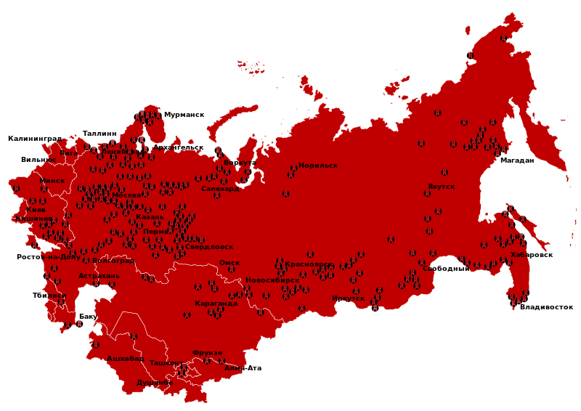

Slide 11
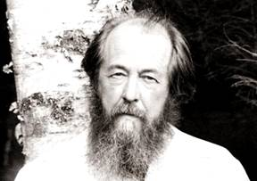
Об Александре Солженицыне:
«…Наверное, нет ни одного имени в истории русской литературы, которое было так крепко связанно с историей Советских лагерей. Его самое знаменитое произведение – «Архипелаг ГУЛАГ», раскрывало всю сущность тоталитарного государства. С помощью его произведения, многие люди, все еще находившиеся «во власти» существующего режима, смогли увидеть весь ужас, творящийся в стране»
А.И.Солженицын:
«Это трагическая история о том, как сами русские уничтожили свое прошлое и будущее».

Slide 12
Структура ГУЛАГа
53 ЛАГЕРНЫХ УПРАВЛЕНИЙ
(дальневосточное, западное, сибирское, казахстанское, среднеазиатское, кавказское, т.д.)
30.000
мест заключения во всех регионах СССР
425 колоний,
2000 спецкомендатур.

Slide 13
Крупные подразделения ГУЛАГА:
Акмолинский лагерь жён изменников Родины (АЛЖИР / ЧСИР)
Балхашлаг
БАМлаг
Берлаг
Безымянлаг
Бел-балтлаг
Воркутлаг (Воркутинский ИТЛ)
Вятлаг
Дальлаг
Джезказганлаг
Джугджурлаг
Дмитровлаг (Волголаг)
Дубравлаг
Инталаг
Карагандинский ИТЛ (Карлаг)
Кизеллаг
Котласский ИТЛ
Краслаг
Локчимлаг
Магаданлаг
Норильсклаг (Норильский ИТЛ)
Озерлаг
Пермские лагеря (Усольлаг, Вишералаг, Чердыньлаг, Ныроблаг,др)
Печорлаг
Печжелдорлаг
Прорвлаг
Сайкын (Западный Казахстан)
Свирьлаг
СВИТЛ
Севжелдорлаг
Сиблаг
Соловецкий Лагерь Особого Назначения (СЛОН)
Степлаг
Таежлаг
Устьвымлаг
Ухтпечлаг
Ухтижемлаг
Хабарлаг

Slide 14
Статистика ГУЛАГа
По официальным данным всего в системе лагерей в 1930-1956 содержалось от 0,5 до 2,5 млн. человек.
Годы | Кол-во осужденных
1934 | 510 307
1935 | 965 742
1937 | 1 196 369
1938 | 1 881 570
1941 | 1 929 729
1948 | 2 199 535
1950 | 2 561 351
1953 | 2 468 524

Slide 15
Национальный состав
На 1 января 1951 года в лагерях и колониях количество заключённых составляло:
                русских - 55.59%;
                украинцев - 20.02%;
                белорусов - 3.82%;
                татар - 2.25%;
                немцев - 1.19%;
                казахи - 1.02%;
                евреи - 1.01%, т.д.

Slide 16
Лагеря ГУЛАГа – экономические ресурсы СССР
Из Постановлении СНК СССР об определении экономических приоритетов руководство страны: «..расширить существующие и организовать новые исправительно-трудовые лагеря в экономически выгодных регионах с целью колонизации этих районов и эксплуатации их природных богатств путем применения труда лишенных свободы».
Из слов И.В.Сталина, по поводу существовавшей тогда практики досрочного освбождения заключенных:
«Мы плохо делаем, мы нарушаем работу лагерей. Освобождение этим людям, конечно нужно, но с точки зрения государственного хозяйства это плохо».

Slide 17
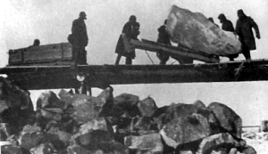
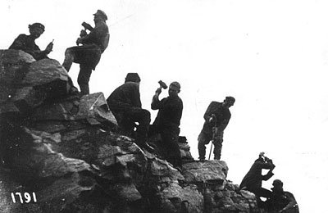
Строительство Беломоро-Балтийского канала
ГЭС (Волжская, Жигулевская, Усть-Каменегорская, Рыбинская, др.);
Металлургические предприятия – Нижне Тагильская, Жезказганская, Балхашская, др; объекты советской ядерной программы, Железные и автомобильные дороги – БАМ, Караганда-Мойынты-Балхаш, Трансполярная магистраль, др.
Каналы: Волго-Донский канал им Ленина;

Slide 18
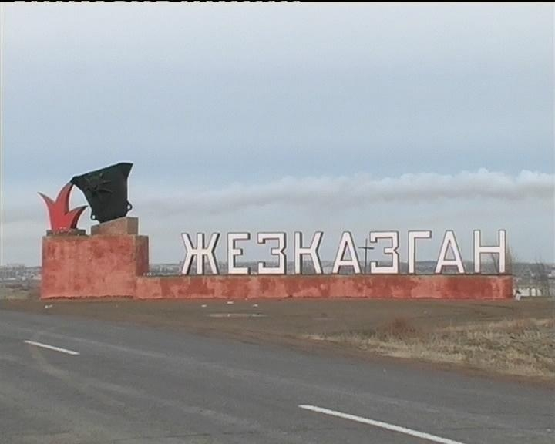
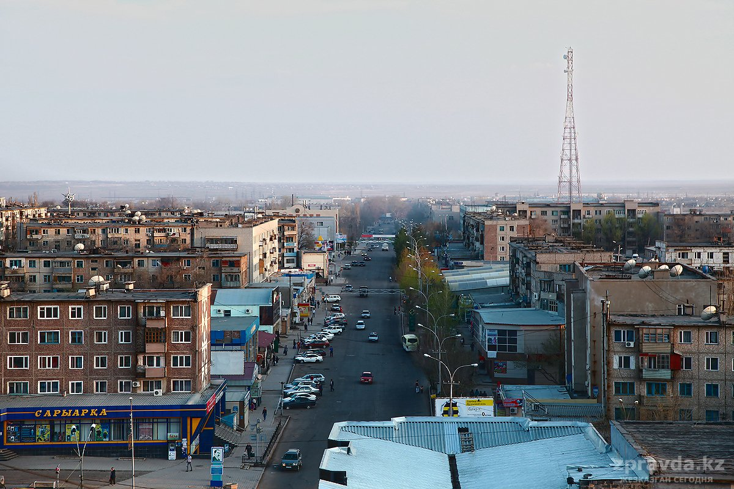
Строительство городов:
Комсомольск на Амуре
Советская Гавань
Дудинка
Воркута
Ухта,
Инта
Печера
Молотовск
Дубна
Находка
Волжский
Жезказган
Балхаш

Slide 19
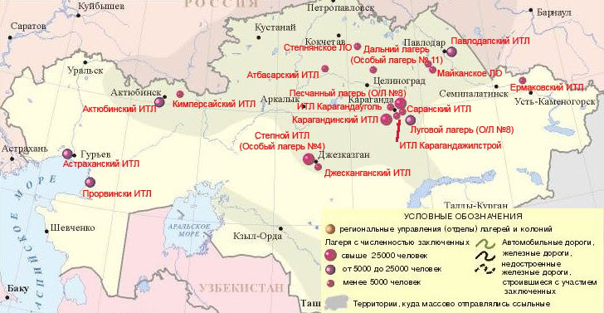
Казахстан – край лагерей

Slide 20
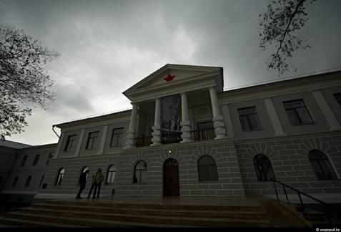
«КАРЛАГ»
(1931-1959)
Один из крупнейших
исправительно-трудовых лагерей ГУЛАГа на территории
Карагандинской области.
Карабас – ворота Карлага
Долинка – админстратив.
центра Карлага
Музей памяти жертв
политических
репресий

Slide 21
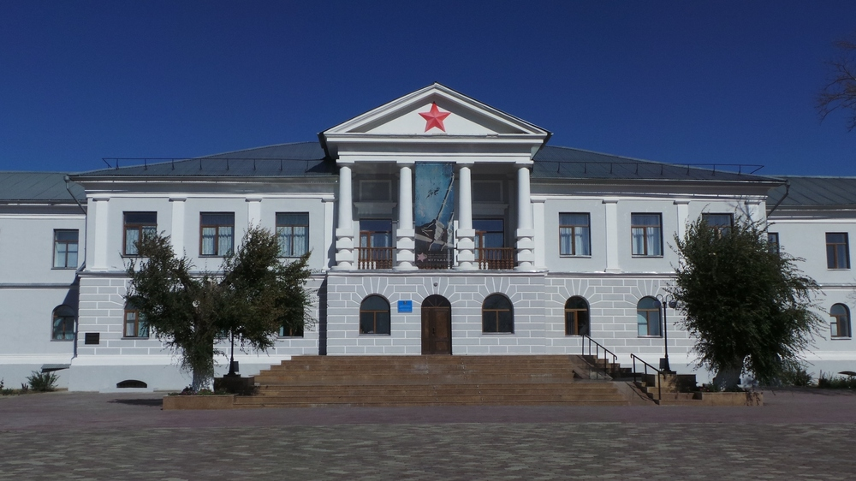

Slide 22
Главная цель Карлага:
  Создание крупной продовольственной базы для бурно развивающейся угольно-металлургической промышленности Центрального Казахстана: Карагандинский угольный бассейн, Жезказганский и Балхашский медеплавильные комбинаты. Кроме того, для создания и развития этих отраслей промышленности необходима была рабочая сила.

Slide 23
«Государство в государстве»
Управление Карлага подчинялось только ГУЛАГу НКВД в Москве. Республиканские и областные партийные и советские органы влияния на деятельность лагеря практически не имели. Это было образование колониального типа со своей метрополией в Москве. Оно располагало реальной властью, орудием, транспортными средствами, содержало почту и телеграф. Его многочисленные отделения — «точки» — были увязаны в единый хозяйственный механизм, со своим государственным планом.

Slide 24
Структура Карлага
1931
14 отделений
64 участка
1941
22 отделения
159 участка
1953
26 отделений
192 лагерных точек

Slide 25
Хозяйство Карлага:
Карлагу было отведено 120 тыс. га пахотно-пригодных земель и 41 тыс. га сенокосных
К 1940 площадь территории лагеря составляла - 1 млн. 780 тыс. 650 га земли
Протяженность территории с севера на юг составляла около 300 км, с востока на запад около 200 км.
В лагере было 106 животноводческих ферм, 7 огородных и 10 пахотных участков.

Slide 26
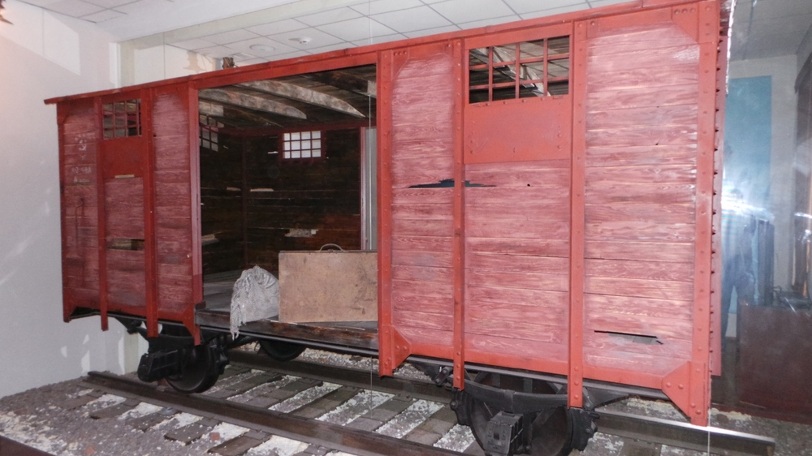

Slide 27
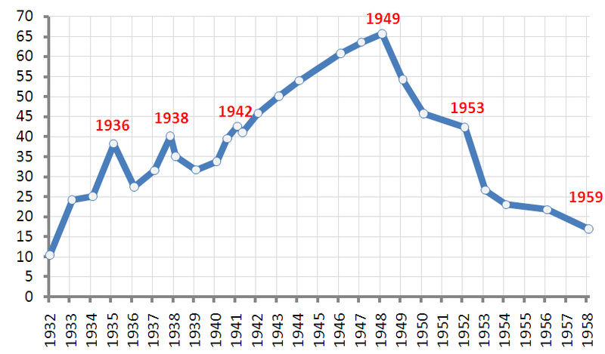
Статистика Карлага
Количество осужденных достигало – 75 тыс.чел.
За весь период существ. Карлага – 1 млн.чел.
Годы | Численность
1931 | 21329
1935 | 25127
1940 | 34536
1942 | 42586
1944 | 50425
1945 | 53946
1947 | 60745
1948 | 63044
1950 | 66208

Slide 28
Узники Карлага
Лев Гумилев, Анатолий Марченко, Мария Капнист, Анна Тимирёва, Александр Чижевский, Уар (Пётр Шмарин), Герман (Вейнберг), Юрий Грунин, генетик В. П. Эфроимсон, Давид Выгодский, Владимир Михайлов, Сакен Сейфуллин.

Slide 29
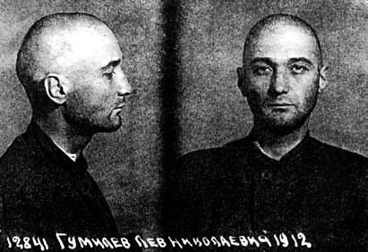
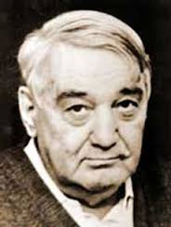
Лев Гумилев
«В лагере, как известно, категорически запрещалось вести какие-либо записи. Я пошёл к начальству и, зная его преобладающее свойство — предупреждать и запрещать, сразу запросил по максимуму: „Можно ли мне писать?“ — „Что значит писать?“ — поморщился оперуполномоченный. „Переводить стихи, писать книгу о гуннах“. — „А зачем тебе это?“ — переспросил он. „Чтобы не заниматься разными сплетнями, чтобы чувствовать себя спокойно, занять своё время и не доставлять хлопот ни себе, ни вам“. Подозрительно посмотрев на меня, он молвил: „Подумаю“. Спустя несколько дней, вызвав меня, он сказал: „Гуннов можно, стихи нельзя“»

Slide 30
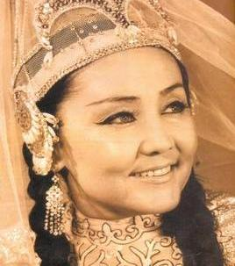

Slide 31
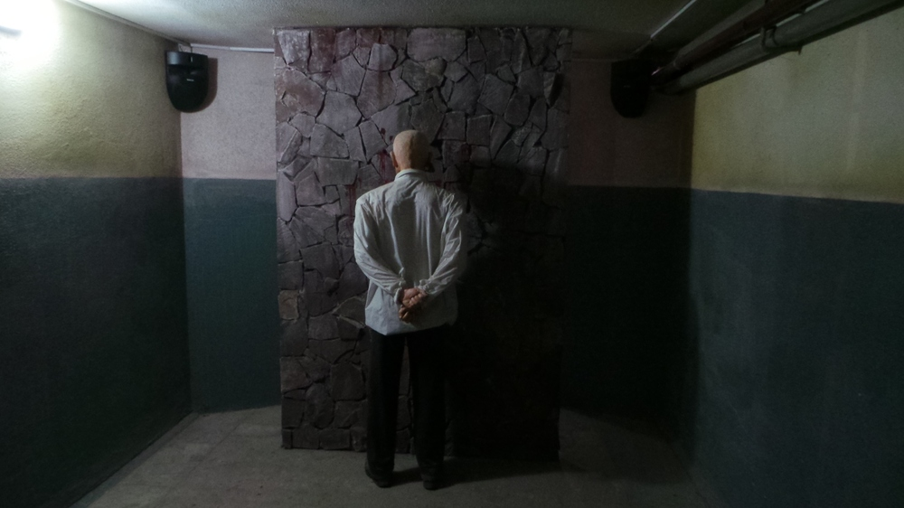

Slide 32
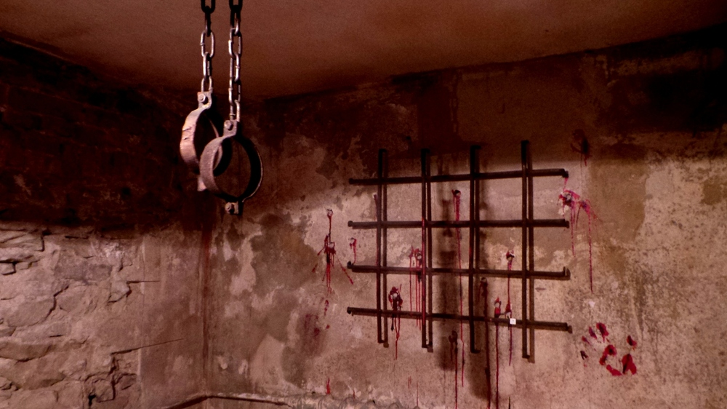

Slide 33
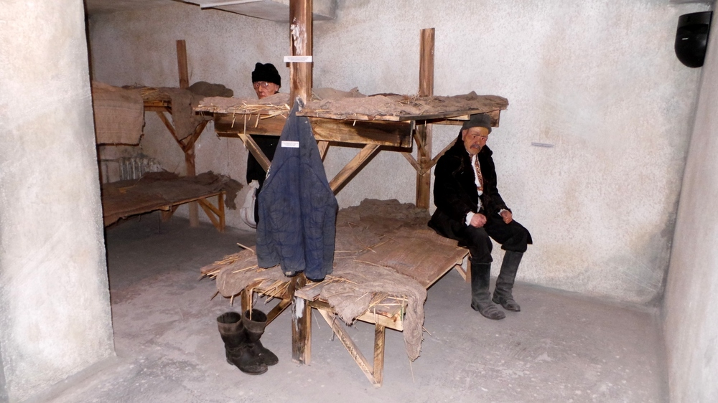

Slide 34
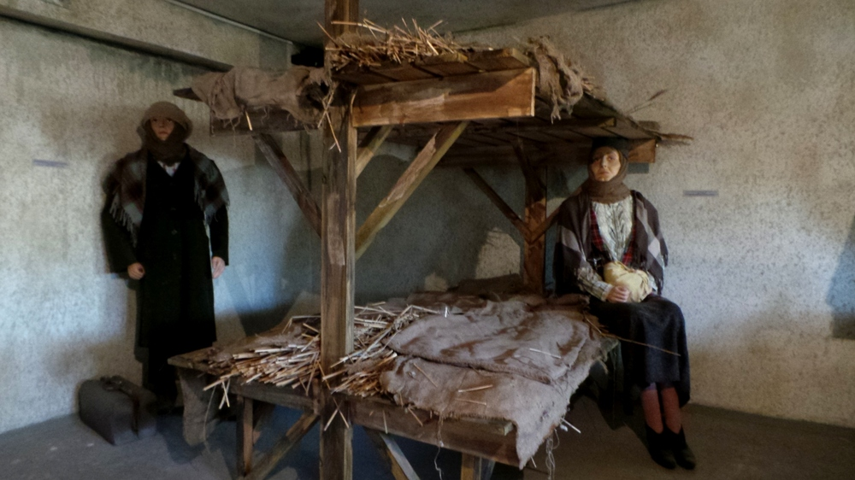

Slide 35
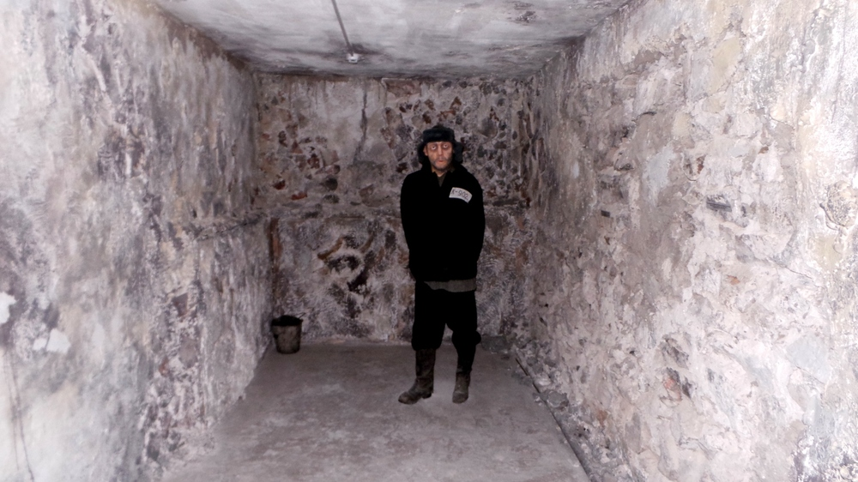

Slide 36
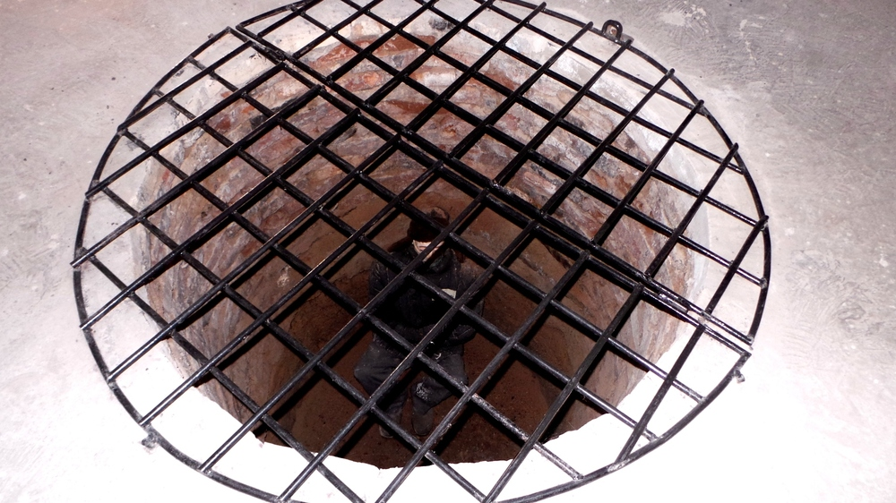

Slide 37
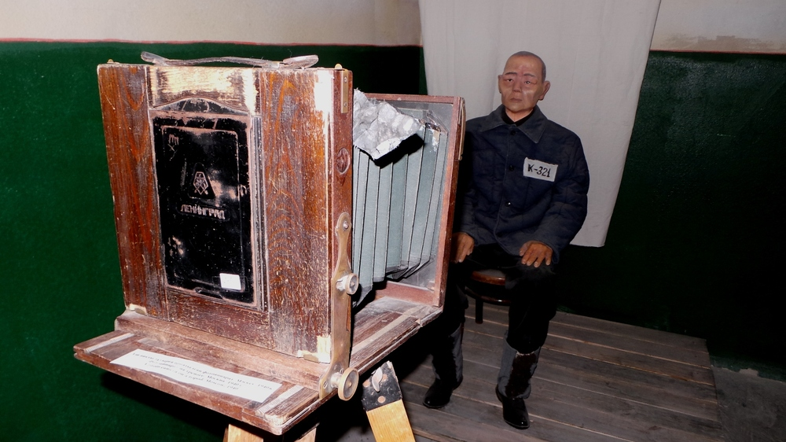

Slide 38
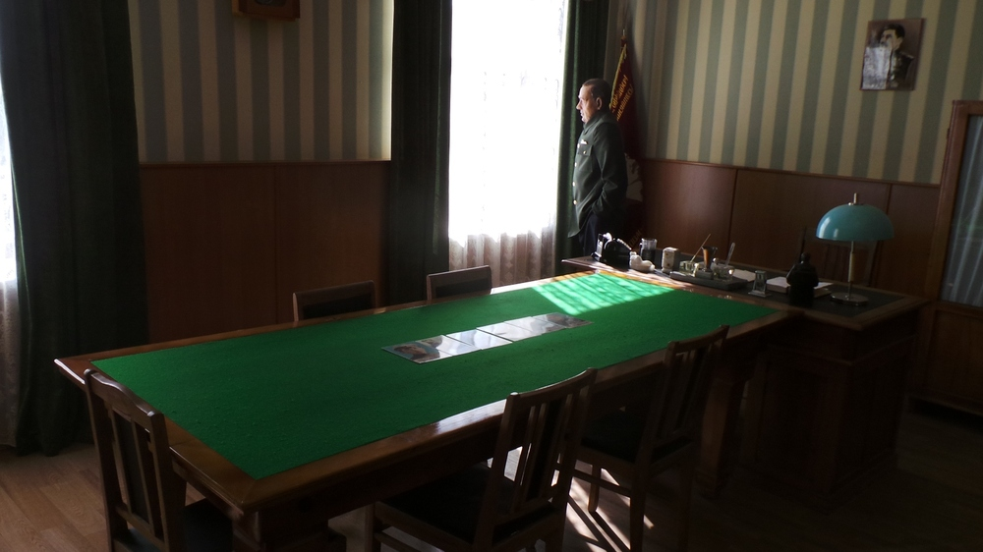

Slide 39
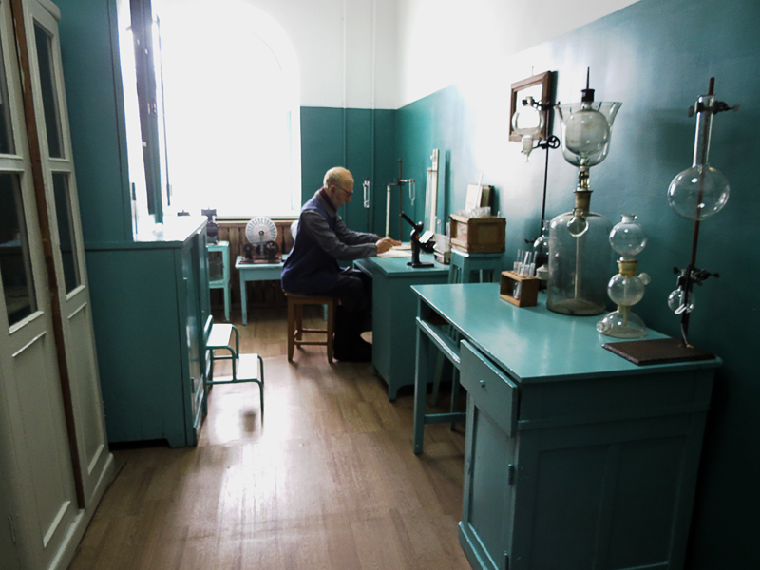

Slide 40
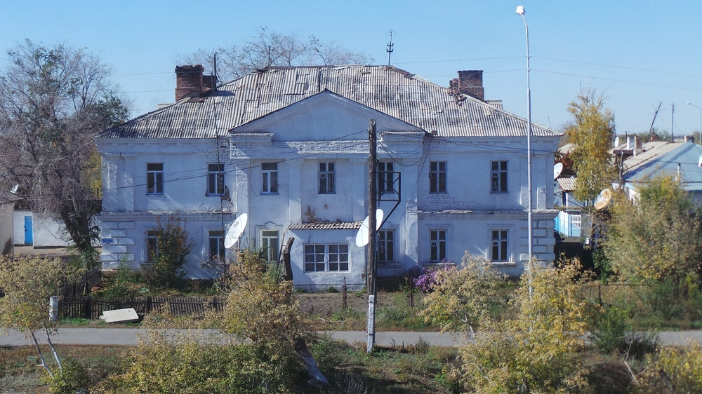

Slide 41
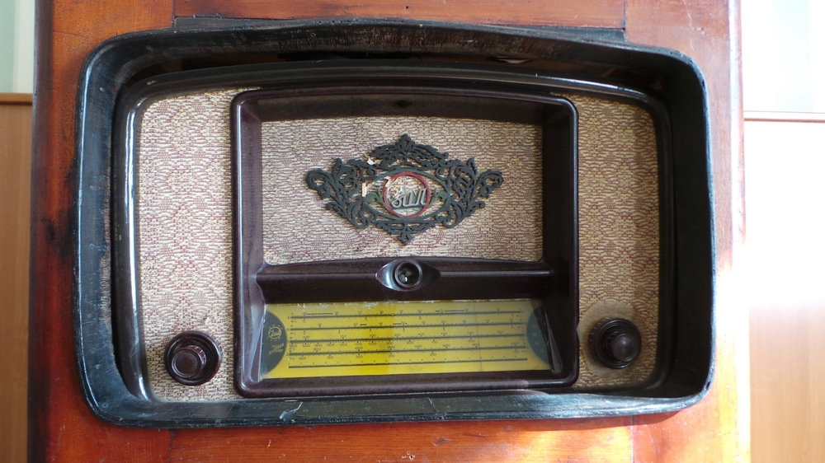

Slide 42
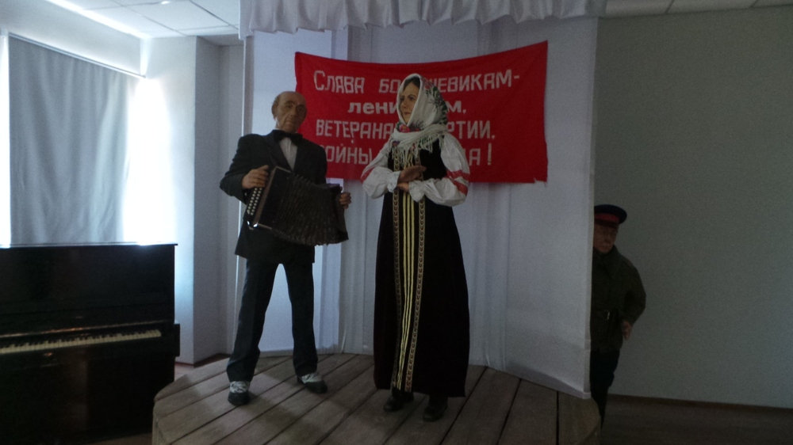

Slide 43
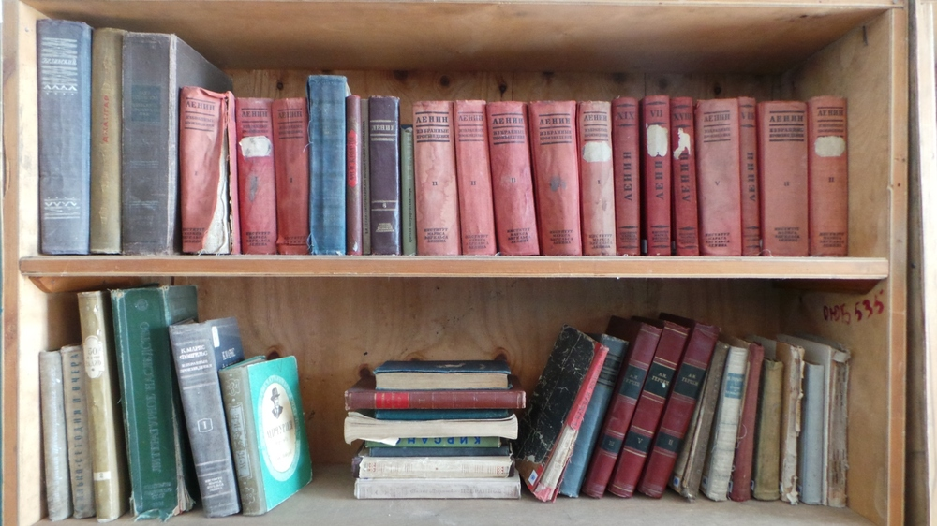

Slide 44
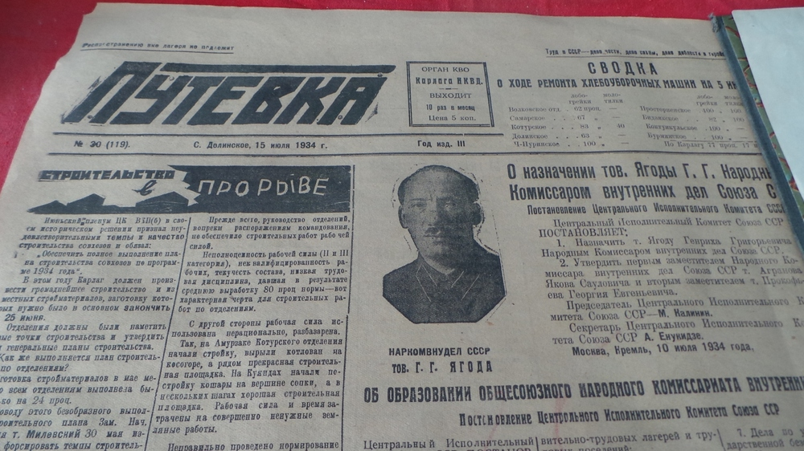

Slide 45
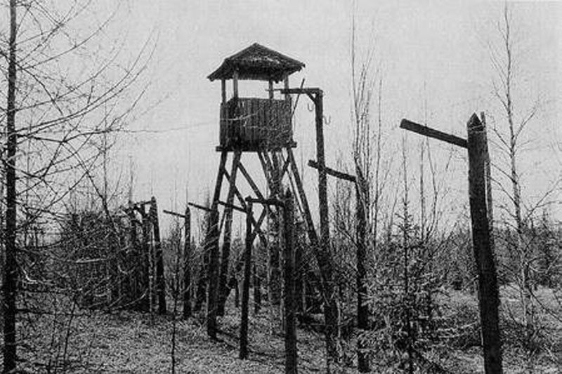
«АЛЖИР» (1938-1953)
Акмолинский лагерь жён изменников Родины
17-й женский лагерь специального отделения Карлага
«26 точка» - лагерь находился в 26-ом посёлке трудопоселений.
ЧСИР - заключенные лагеря, осуждены по оперативному приказу НКВД СССР № 00486, как члены семей изменников Родины (ЧСИР).
АЛЖИР – один из самых крупных
советских женских лагерей

Slide 46
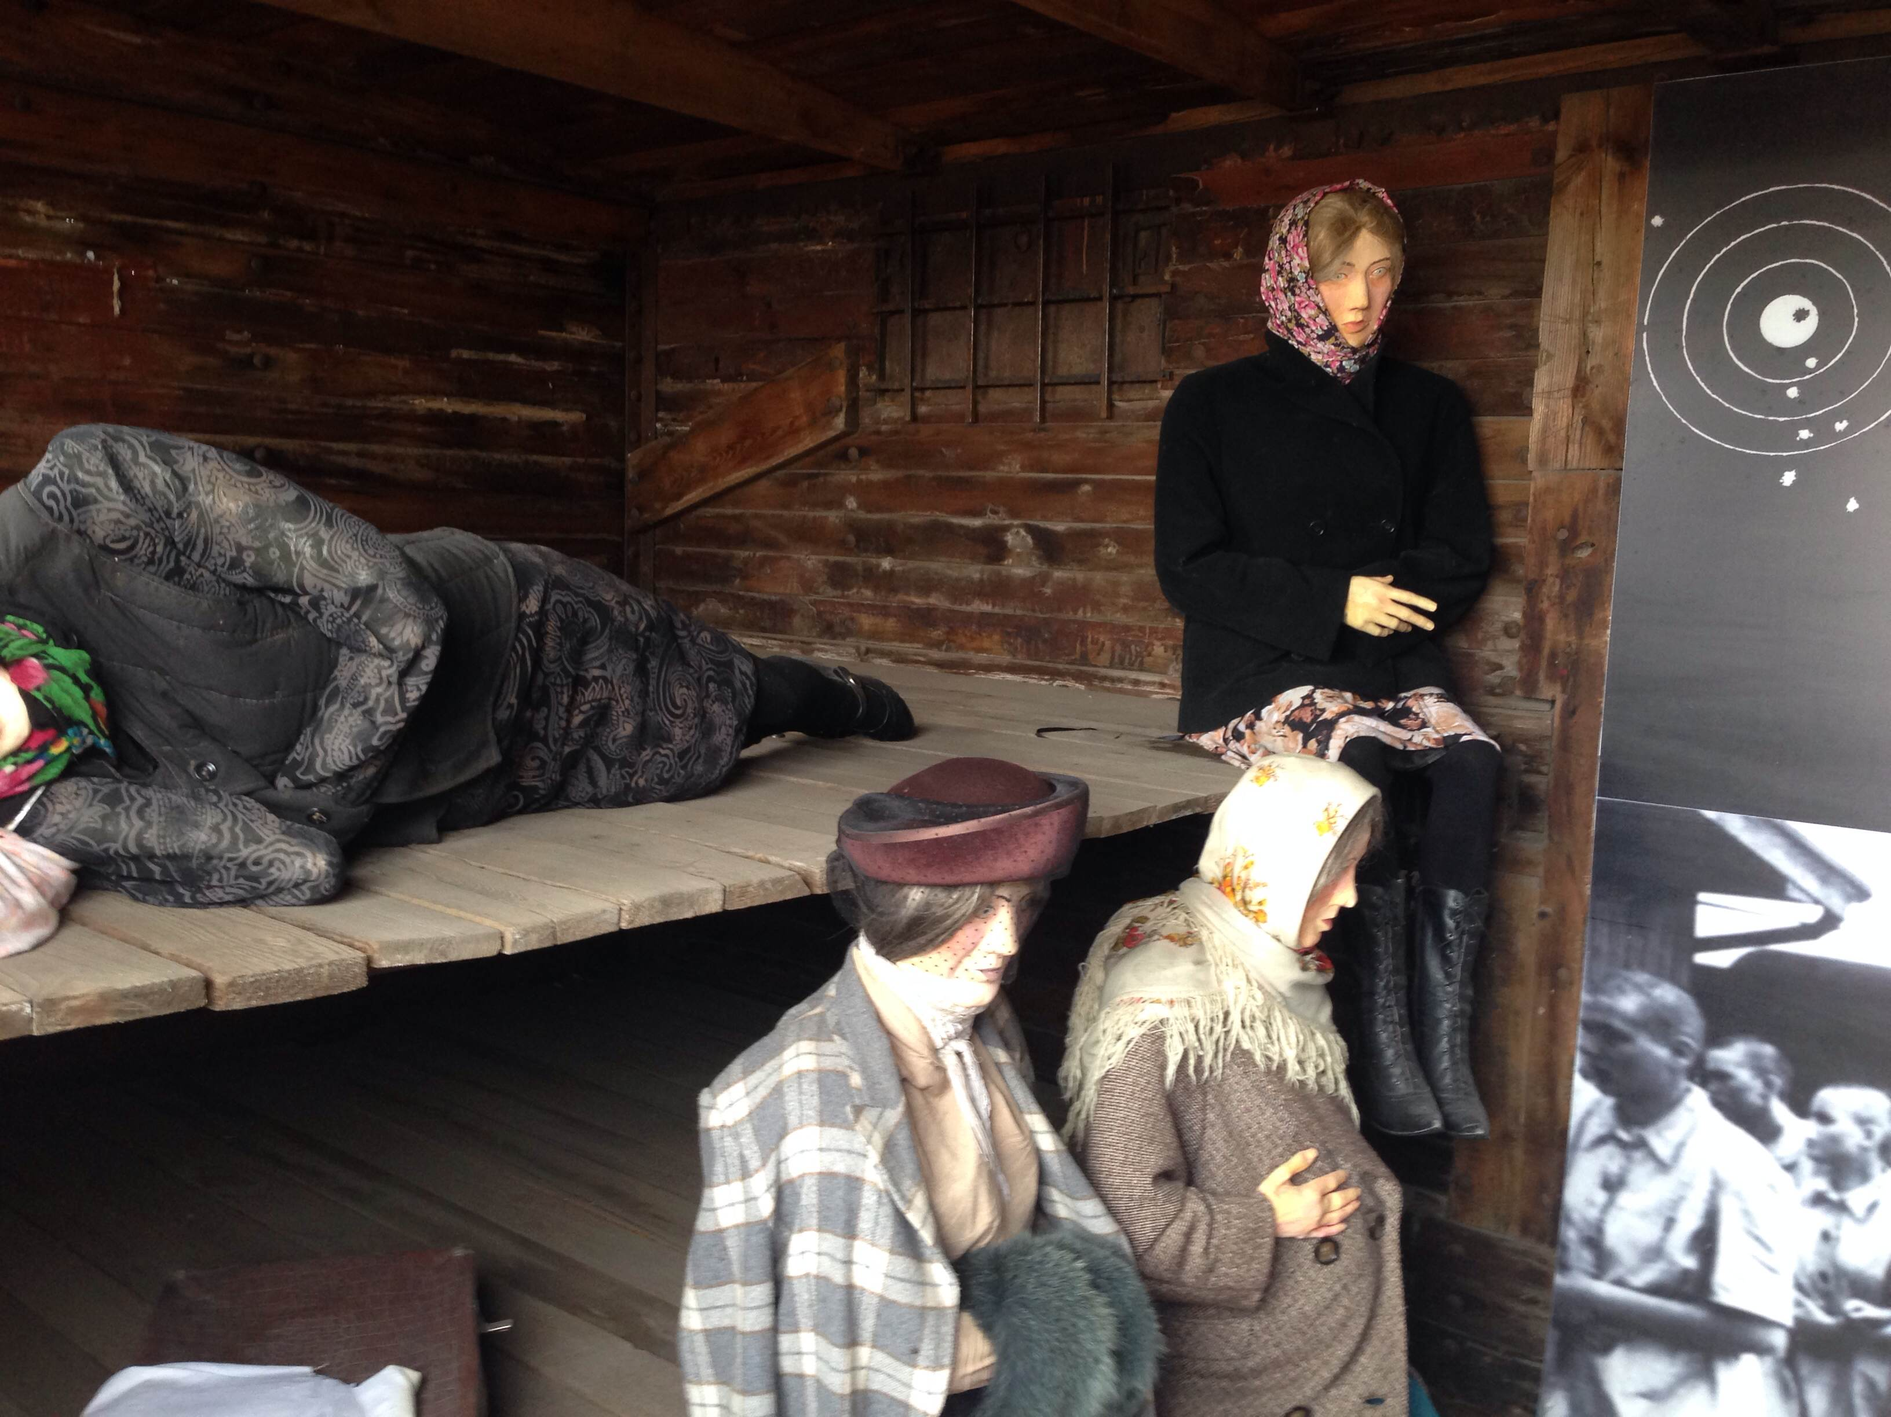

Slide 47
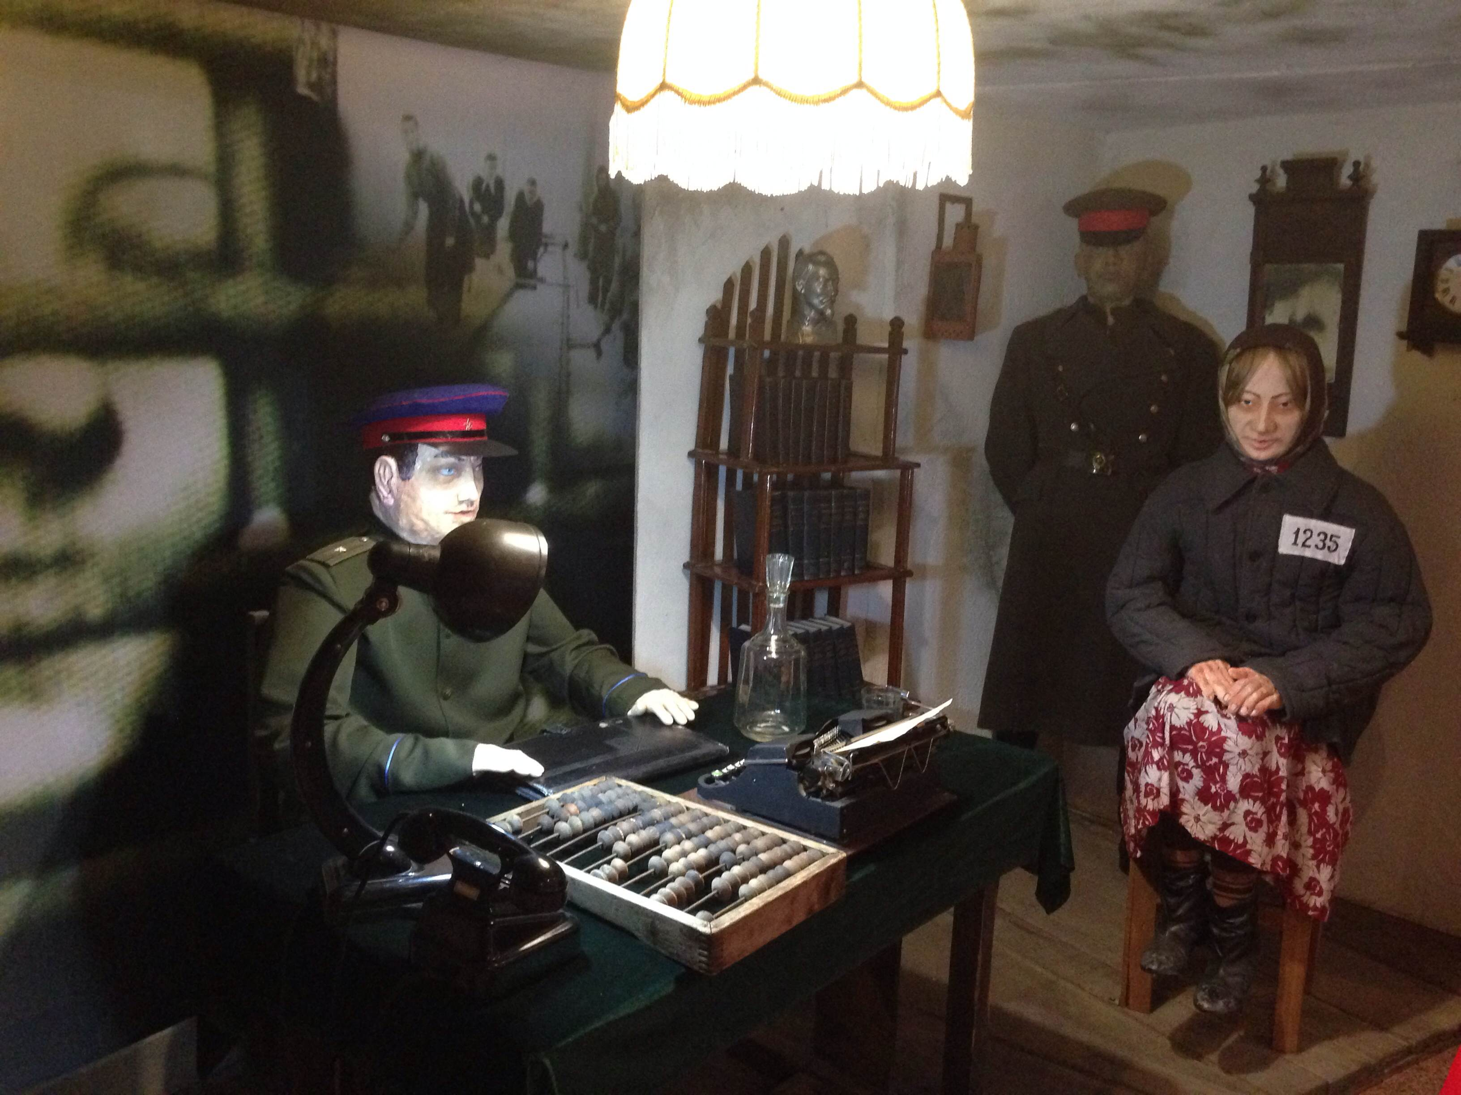

Slide 48
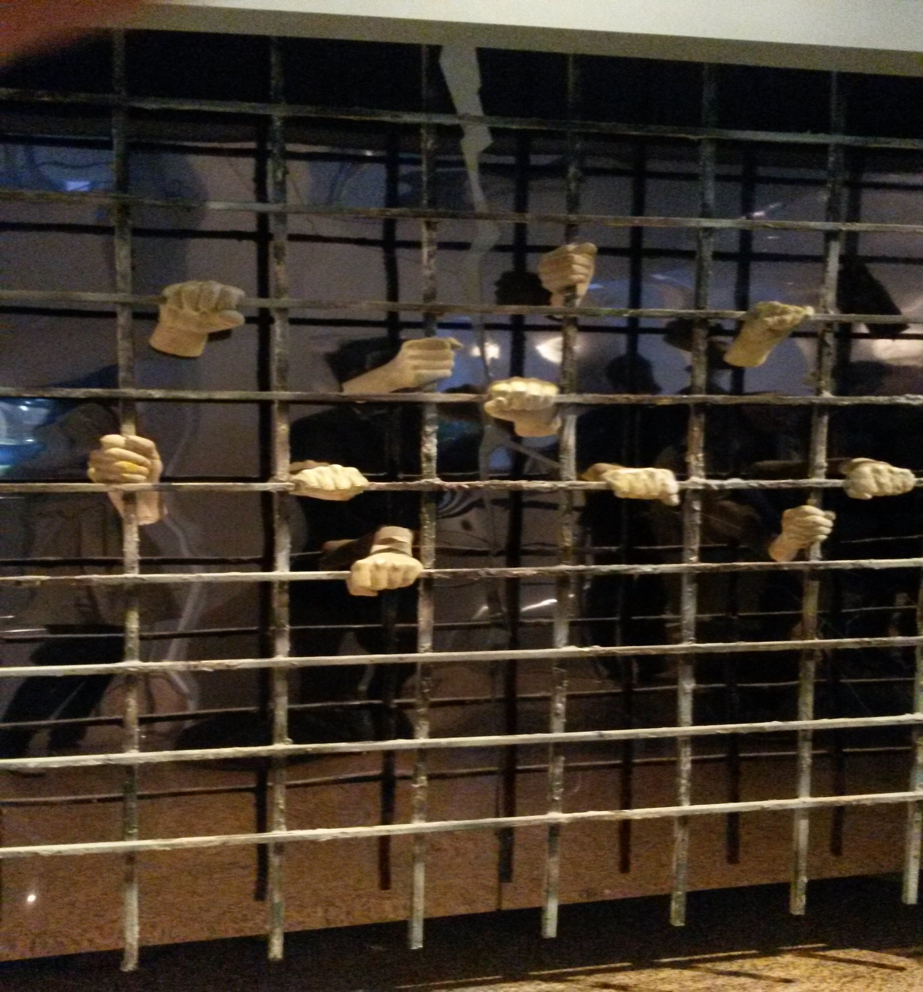

Slide 49
Узницы Алжира
По не полным данным число репрессированных превысило 18 000 осужденных, в том числе по Москве свыше 3000 и по Ленинграду около 1500.
Вся семья маршала Тухачевского – жену Арватова Ю., сестру Тухачевская Е.Н., родственников, жёны его братьев — Мария Викентьевна и Зинаида Фёдоровна;
Андроникашвили К.С. актриса, кинорежиссёр, княжна из рода Андрониковых;
Мессерер-Плисецкая - актриса кино, мать балерины Маи Плисецкой (находилась в лагере с грудным ребёнком);
Сац Н.И. - режиссёр и театральный деятель, основатель Театр Юного зрителя;
Сейфуллина Гульбарам - жена Сакена Сейфуллина,
Ермекова Дамеш - жена Темирбека Жургенова;
Майлина - жена Беимбета Майлина;
Лисициан Мария - тренер по художественной гимнастике, главный тренер сборной СССР (1963-1971);
Гольдштейн Н.А.- жена И.Либерберга;
Сербина Ксения - историк и археограф, публикатор «Кнги Большого Чертежа»;
Соломянская Лия - деятель советского кинематографа и журналистка, мать Т.Гайдара, бабушка Е.Т.Гайдара и многие другие

Slide 50
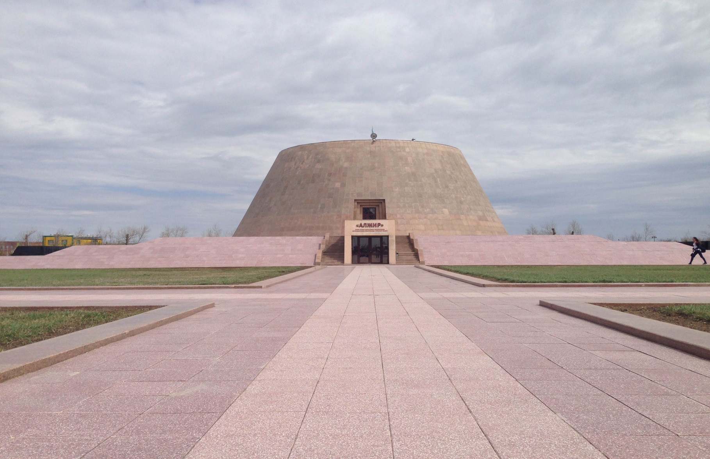
Музейно-мемориальный комплекс жертв политических репрессий и тоталитаризма «АЛЖИР»

Slide 51
